Slide 1
МКОУ « Воскресенская СОШ»
Моя методическая копилка
Учитель начальных классов: Волошина Наталья Ивановна
2012 год

Slide 2
Организационный
момент
В стихотворной форме
Посмотрите на меня! Прозвенел звонок,
Сегодня экскурсоводом работаю я. Начинается урок.
Не теряя ни минутки, Вы за парты дружно сели,
Приглашаю вас я в путь! На меня все посмотрели.
Взять все в дорогу!
И улыбку не забудь!
Встали все у парт красиво,
Поздоровались учтиво,
Тихо сели, спинки прямо.
Мы легонечко вздохнем
Урок окружающего мира начнем

Slide 3
Методы и приемы
Дидактические игры
Демонстрационно-тренировочный прием
Использую демонстрационно - тренировочный прием. Предполагает поэтапное подведение учащихся к орфографическому правилу, выполнение орфографических разборов с опорой на это правило.

Slide 4
Эффективные методы работы
Групповая
работа
Ребята придерживаются основных правил работы в группе, которые "вырабатывают и утверждают сами

Slide 5
Способ быстрого запоминания
Заучивания стихотворения на природе.
Бунин « Листопад»
Окружающий мир . Тема : «Ориентировка на местности».
Запоминаем стороны горизонта.

Slide 6
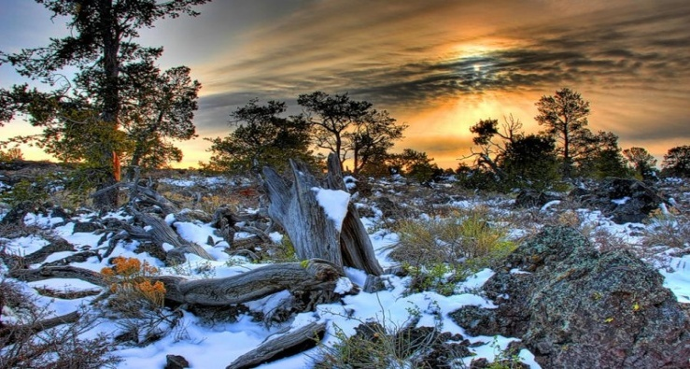
Рефлексия
Маятник
настроения

Slide 7
Рефлексия настроения эмоционального состояния
грустный мишка
Веселый мишка

Slide 8
Рефлексия
Дерево
Успеха

Slide 9
Приемы рефлексии
содержание
Учебного материала
Своей работой на уроке я:
Доволен……….
Не совсем доволен…………..
Я не доволен потому, что……

Slide 10
Домашние задания
Задание массивом
Особое задание
Необычная –необычность
Идеальное задание
Игра « Реставрация»
Игра «Добудь ответ».

Slide 11
Организаторам проекта!
СПАСИБО !

